Slide 1

Suivi d’un drone par un autre

Slide 2
Sommaire
L’AR Drone
Objectif
Idées
Faire communiquer les drones
Comment programmer le drone?
Explication de la solution
Difficultés rencontrées

Slide 3
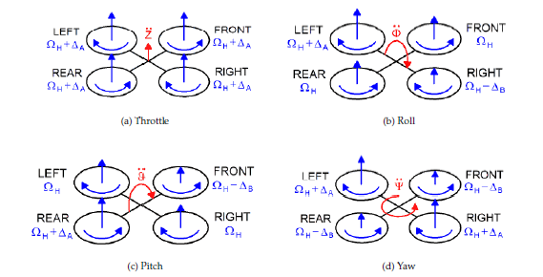
L’AR Drone 2.0
Quadrirotor
Connexion Wifi

Slide 4
L’AR Drone 2.0
6 capteurs inertiels
Mesures des rotations et des accélérations (Centrale inertielle de type MEMS)
Capteur ultrasonore
Mesures d’altitude
Caméra verticale
Mesures de vitesse linéaire
Caméra frontale HD
Utilisée pour la détection de tags

Slide 5
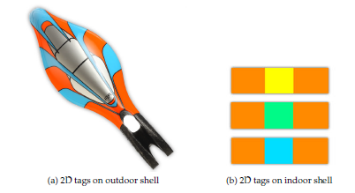
L’AR Drone 2.0
Détection de tags

Slide 6
L’objectif
Réaliser le suivi d’un drone par un autre
En translation et en rotation
En utilisant
  La détection de tags
  Les données du drone de tête

Slide 7
La commande du drone
Comment envoyer et recevoir des données de plusieurs drones simultanément ?

Slide 8
La communication « commerciale » du drone
Création d’un réseau WiFi AdHoc géré par le drone
  Drone : 192.168.1.1 et DHCP pour les clients
    Comment connecter plusieurs drones
Services disponibles
  En UDP, port 5554 : retour d’informations des capteurs
    « navdata » : Rotations, accélérations, détection de tags,…
  En UDP, port 5555 : flux vidéo
    Codec : MJPEG-like (DVD) ou H.264-like (TNT)
  En UDP, port 5556 : contrôle et configuration
    AT commands

Slide 9
Le protocole de communication
Principes d’AT Commands
  Un très vieux protocole
  Exemple pour une commande : AT*PCMD(2,.2,.3,0,0)
Cf. Guide du développeur du SDK

Slide 10
Communiquer avec 2 drones (1)
Utiliser le SDK ?
  Oui mais…
Utiliser un node.js ?
  Langage simple
  Expérimental : Implémentation toujours de bas niveau, communication entre plusieurs drones douteuse
Utiliser ardrone_autonomy ?
  Plateforme destinée à la robotique : ROS

Slide 11
Communiquer avec 2 drones (2)
Plateforme ROS avec ardrone_autonomy
  Simple d’utilisation, sous Linux
  S’appuie évidement sur le SDK officiel
  Permet utilisation de lignes de commande, de python ou de C pour commander
  Les commandes AT deviennent de simples données dans une matrice, publiés vers le pilote
  La double commande : possible théoriquement

Slide 12
Connecter 2 drones au même point d’accès
Réseau de type infrastructure : Routeur
  Non sécurisé, Masque réseau imposé
Configuration des drones (machine UNIX)
  Création d’un script de configuration
    Implémenté dans /data sur les drones et exécuté à distance par Telnet
    Permet des changements non permanents
  Exécution du pilote
    En ajoutant un argument : -ip 192.168.1.1x

Slide 13
Avoir un processus différent pour chaque drone
Bug dans le SDK de Parrot corrigé partiellement par la communauté
Mais ressources partagées : impossible de commander séparément les drones
2 machines virtuelles

Slide 14
Idées d’algorithmes

Slide 15
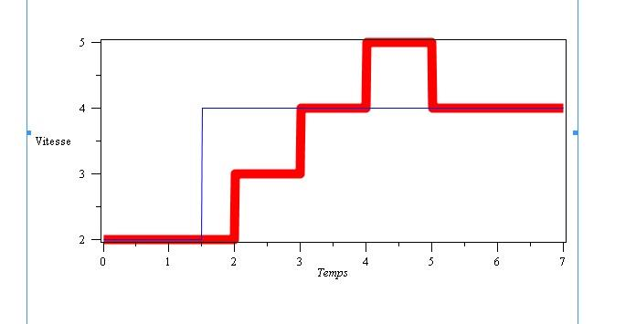
Un premier algorithme
Bleu : vitesse du drone de tête

Slide 16
Un premier algorithme
Variables utilisées : distance entre les 2 drones et temps d’échantillonage
V=d/t
Avantage : simple , et efficace , mais peu précis

Slide 17
Architecture du programme
En route vers l’inconnu

Slide 18
Architecture et fonctionnement du programme
Fonctionnement d’un ROS :
Topic
BUS de communication
Parameter server
Nodes
And
master
Msg
Données globales
Type de donnée
Service disponible via d’autres nodes
Services

Slide 19
Architecture du programme
Les modules .py et les références
Nodes de contrôle
Nodes de
commande
Fichiers classes
Ardrone_suivi.py
(Suivi, synchronisation, animations, PID position)
Ardrone_controle.py
(Envoie commandes, PID vitesse)
pid.py
(définitions)
Drone_controller.py
(synchronisation,
status.py
(définitions)
Keyboard_controller.py
(contrôle clavier, mouvements et actions spéciales)
Référence : Mike Hammer (Clavier) et Falkor (commande et contrôle)
Nodes spéciaux :
subs_server (1 capteur) et ardrone_autonomy (driver/capteurs)

Slide 20
Contrôle au clavier
Drone_controller : création des publishers et des subscribers
Drone_status : définition de statuts pour le drone
Keyboard_controller : définition du mapping des touches et réactions aux évènements
Drone_video_display : gestion de l’affichage de la vidéo

Slide 21
Drone_controller (extraits)
self.subNavdata = rospy.Subscriber('/ardrone/navdata',Navdata,self.ReceiveNavdata)
self.pubLand = rospy.Publisher('/ardrone/land',Empty)
self.pubCommand = rospy.Publisher('/cmd_vel',Twist)
self.commandTimer = rospy.Timer(rospy.Duration(COMMAND_PERIOD/1000.0),self.SendCommand)
def ReceiveNavdata(self,navdata):
self.status = navdata.state
def SendTakeoff(self):
if(self.status == DroneStatus.Landed):
self.pubTakeoff.publish(Empty())
def SendCommand(self,event):
if self.status == DroneStatus.Flying or self.status == DroneStatus.GotoHover or self.status == DroneStatus.Hovering:
self.pubCommand.publish(self.command)

Slide 22
Drone_status
class DroneStatus(object):
Emergency = 0
Inited = 1
Landed = 2
Flying = 3
Hovering = 4
Test = 5
TakingOff = 6
GotoHover = 7
Landing = 8
Looping = 9

Slide 23
Keyboard_controller
def keyPressEvent(self, event):
key = event.key()
if key == KeyMapping.Emergency:
controller.SendEmergency()
elif key == KeyMapping.Takeoff:
controller.SendTakeoff()
elif key == KeyMapping.Land:
controller.SendLand()
else:
if key == KeyMapping.YawLeft:
self.yaw_velocity += 1
elif key == KeyMapping.YawRight:
self.yaw_velocity += -1
elif key == KeyMapping.PitchForward:
self.pitch += 1
elif key == KeyMapping.PitchBackward:
self.pitch += -1
class KeyMapping(object):
PitchForward = QtCore.Qt.Key.Key_E
PitchBackward = QtCore.Qt.Key.Key_D
RollLeft = QtCore.Qt.Key.Key_S
RollRight = QtCore.Qt.Key.Key_F
YawLeft = QtCore.Qt.Key.Key_W
YawRight = QtCore.Qt.Key.Key_R
IncreaseAltitude = QtCore.Qt.Key.Key_Q
DecreaseAltitude = QtCore.Qt.Key.Key_A
Takeoff = QtCore.Qt.Key.Key_Y
Land = QtCore.Qt.Key.Key_H
Emergency = QtCore.Qt.Key.Key_Space

Slide 24
Keyboard_controller
def keyReleaseEvent(self,event):
key = event.key()
if key == KeyMapping.YawLeft:
self.yaw_velocity -= 1
elif key == KeyMapping.YawRight:
self.yaw_velocity -= -1
elif key == KeyMapping.PitchForward:
self.pitch -= 1
elif key == KeyMapping.PitchBackward:
self.pitch -= -1

Slide 25
Les transitions mode manuel/automatique
Problème : le code original de Falkor est conçu pour un contrôle avec une manette de PS3
1ère solution : implémenter la classe Keymapping dans le fichier, faire hériter la classe ardrone_follow de la classe Drone_video_display et y implémenter directement les réactions aux évènements
2ème solution : faire cohabiter les nodes de contrôle automatique et les nodes de contrôle manuel. On supprime alors le subscriber lié au topic joy/. Plusieurs nodes envoient alors des commandes de vitesse au drone.
3ème solution : faire cohabiter les nodes de contrôle automatique et les nodes de contrôle manuel, mais en faisant publier ces dernières dans un topic goal_vel_manual intermédiaire, auquel souscrit la node de contrôle automatique.

Slide 26
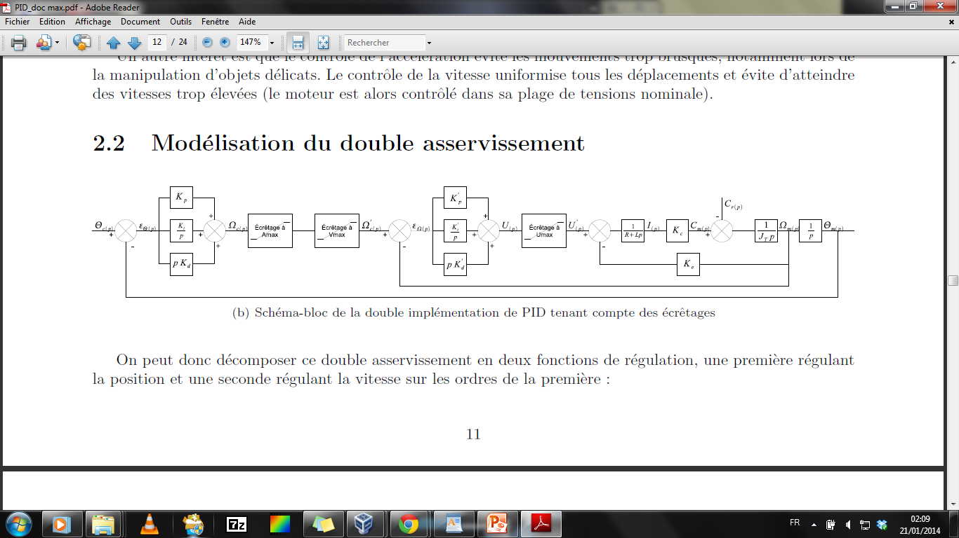
Explication de chaque programme
Explication du double asservissement :
Pid.py et Ardrone_suivi.py
Erreur et correcteur de Position
Pid2.py et Ardrone_controle.py
Erreur et
Correcteur de Vitesse
Ar Drone
Processus
Consigne et capteur
(Ardrone_suivi.py)

Slide 27
Explication de chaque programme
Ar-drone : pid.py
class Pid2:
def __init__( self, gain_p = 0.0, gain_i = 0.0, gain_d = 0.0,
time_constant = 0.0, limite = -1.0 ):
def update( self, new_input, x, dx, dt ):
Écrêtage par la limite
Elaboration du dT et dconsigne
Elaboration des erreurs (dérivées, intégrales et simples)
Application du correcteur
2. def reset( self ):
Remise à zéro des paramètres calculées

Slide 28
Explication de chaque programme
Ar-drone : pid.py
class Pid:
def __init__( self, Kp = 0.0, Ti = 0.0, Td = 0.0, outputLimit = None ):
def get_output( self, pv, dt ):
  Intervalles
  Limites
  Stockage ancienne erreur
  Calcul 1/Ti
  Correction
  Limitation existante ?
Erreur
Dérivées et intégrales
Sortie et Ecrétage

Slide 29
Explication de chaque programme
Ar-drone : ardrone_suivi.py
Imports, objets, paramètres
Subscribers,
Publishers,
rospy.Timer
Méthode Suivi (Timer/Synchronisée)
Méthodes annexes
(Navdata)
def main():
rospy.init_node( ‘Ardrone_suivi' )
af = ArdroneSuivi()
try:
rospy.spin()
except KeyboardInterrupt:
print "Keyboard interrupted"
af.usb_service()
Main + rospy.spin()

Slide 30
Principe du suivi
Tag visible
(derrière le drone suivi)
  Centrage du tag par rapport à la caméra en un point déterminé (Asservissement par rapport à un point)
  Positionnement à une distance donnée (asservissement de distance , distance tag)
Tag absent
  On suppose que cela implique une rotation du robot adverse.
  Engendre une rotation de centre ancienne position du robot adverse, asservie en position angulaire par rapport aux données du drone suivi.
  Si Tag vu, reprise de l’asservissement ci-dessus, sinon mode « Hover() ».

Slide 31
L’échange de la rotation entre les programmes
Drone de tête
192.168.1.10
« topic » rotationZ
navdata
Machine virtuelle de commande du drone de tete
192.168.1.201 (client)
Machine virtuelle de commande du drone suiveur
192.168.1.200
(serveur)
Connexion TCP/IP
Echange de navdata.rotZ

Slide 32
Explication de chaque programme
Ar-drone : ardrone_controle.py
Même structure que précédente.
MAIS réception et re-correction des commandes reçues :
Ardrone_suivi
Elaboration de la commande
« Correction » positionS
Topic pub : « cmd_vel_goal »
Ardrone_controle
Topic sub :
« cmd_vel_goal »
« Correction » vitesse (PID2)
Topic pub :
« cmd_vel»
Ardrone_
autonomy
Topic sub : « cmd_vel»
Envoie commandes moteurs

Slide 33
Difficultés rencontrées
Implémentation de keyboard_controller
(gestion des nodes et « cannibalisme », listening events)
Détection du tag
(gestion de la luminosité, tremblements)
Apprentissage partiel du python et du ROS
(types, syntaxe, indentation, nodes, sub et Pub, listening events)
Compréhension du SDK de base
Instabilité du drone en vol stationnaire

Slide 34
Conclusion
Puissance de l’environnement ROS
Contrôle des drones simple à effectuer
Améliorations
  Cohabitation entre contrôle manuel et automatique
  Réglage des PID

